Slide 1
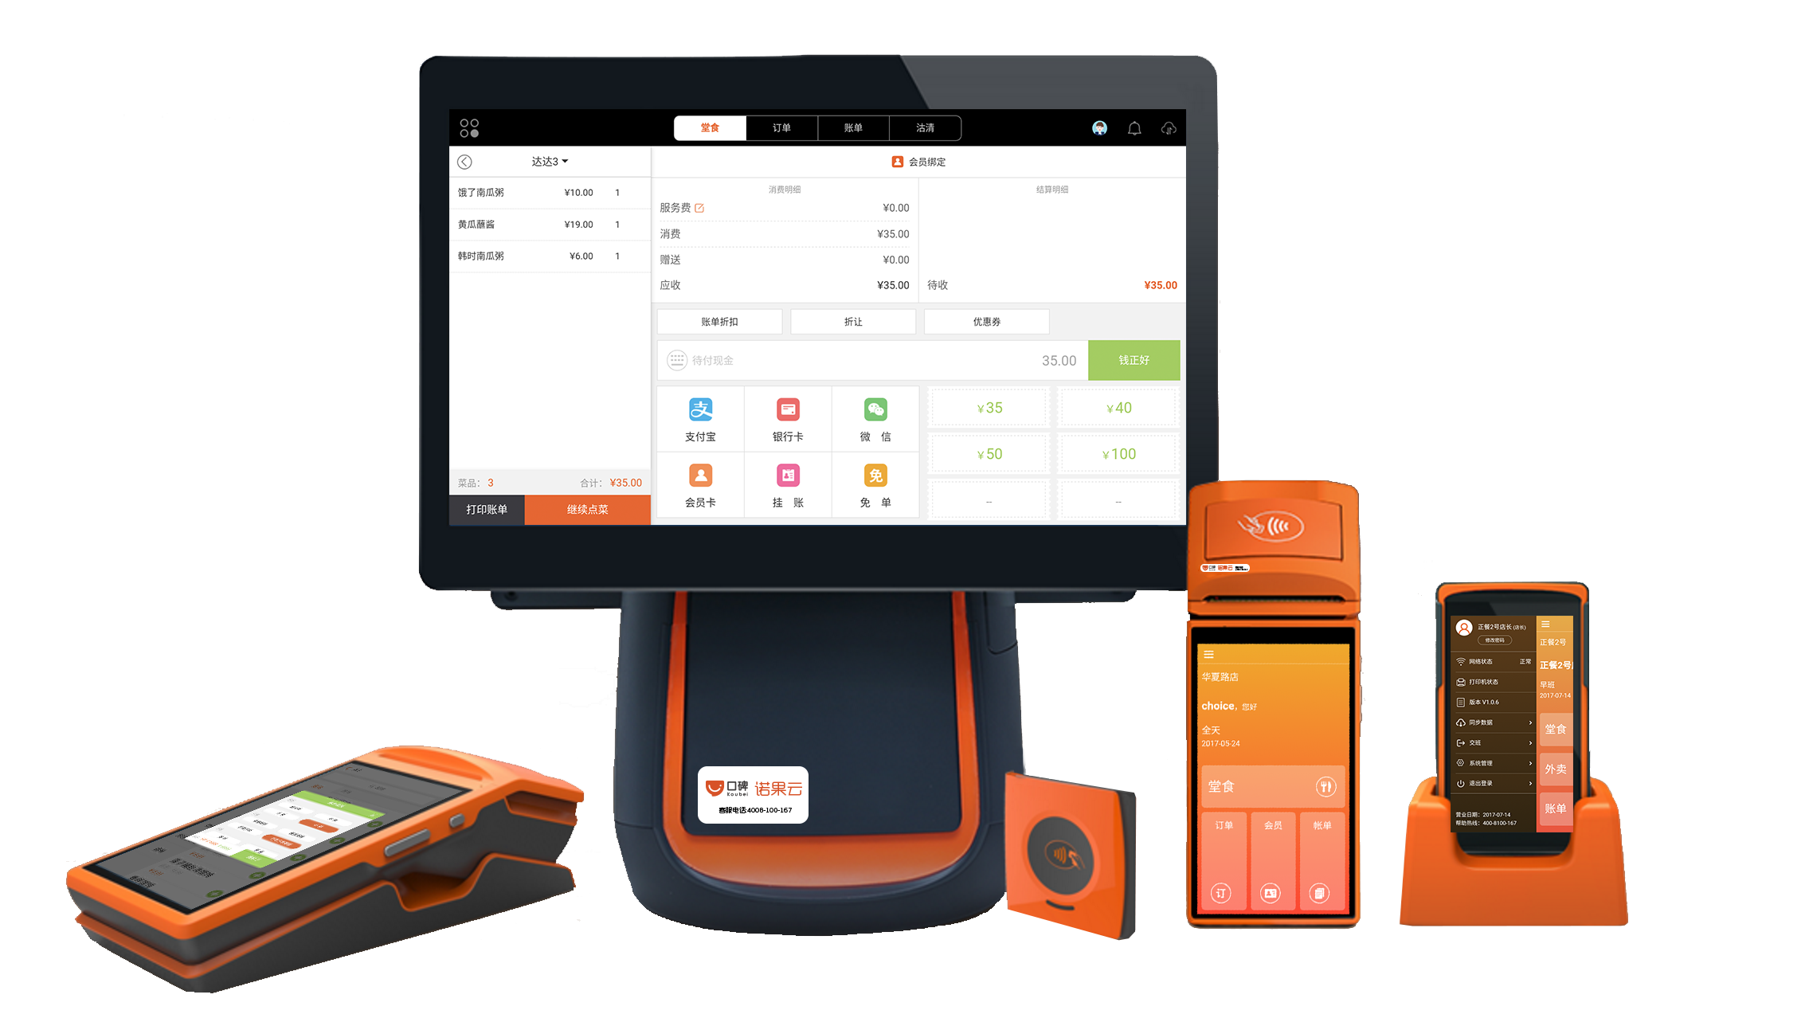
轻量级前端框架DVA
前端开发利器（让复杂的东西简单化）
2017年11月5日
贠宝元
餐饮经营系统

Slide 2



目录
contents
1、什么是dva
走进dva，认识不一样的你。
2、为什么是dva
只因多看你一眼，就选择了你。
3、dva特征
全方位展示你的美。
4、dva概念
靠近你，让我多了解了解你。
5、dva的api
你的心扉是否为我敞开。
6、dva快速上手
dva开发的“葵花宝典”。
7、基本UI原则
让你的页面美美哒。
8、如何去用
让我们一起跳舞。

Slide 3
1、什么是dva？
走进dva的神秘空间。
Notes:
章节起始页

Slide 4
1、什么是dva
基于 redux、redux-saga 和 react-router 的轻量级前端框架。
redux
redux-saga
react-router
redux
redux-saga
React Router
是 JavaScript 状态容器，提供可预测化的状态管理
是一个库，致力于在React/Redux应用中简化异步操作
一个针对React而设计的路由解决方案、可以友好的帮你解决React components 到URl之间的同步映射关系。
Notes:
内容页

Slide 5
2、为什么是dva？
dva有何魅力，我们要选择她。
Notes:
章节起始页

Slide 6



2、为什么是dva
选择dva的理由
redux概念太多，并且 reducer, saga, action 都是分离的（分文件）
编辑成本高
不便于组织业务模型
需要在 reducer, saga, action 之间来回切换
比如我们写了一个 userlist 之后，要写一个 productlist，需要复制很多文件。
saga 书写太复杂
entry 书写麻烦
每监听一个 action 都需要走 fork -> watcher -> worker 的流程
entry 书写比较麻烦
Notes:
内容页
白色图标可鼠标左键选中，点击delete 删除。 插入新图标来替换。
图标可到网上自行查找。

Slide 7
3、dva特征？
了解特点，认识不一样的你。
Notes:
章节起始页

Slide 8
3、dva特征
认识不一样的dva
易学易用
elm 概念
支持 mobile 和 react-native
支持 HMR
仅有 6 个 api，对 redux 用户尤其友好
通过 reducers, effects 和 subscriptions 组织 model
目前基于 babel-plugin-dva-hmr 支持 components、routes 和 models 的 HMR
跨平台
动态加载 Model 和路由
插件机制
完善的语法分析库
支持 TypeScript
比如 dva-loading 可以自动处理 loading 状态，不用一遍遍地写 showLoading 和 hideLoading
dva-cli 基于此实现了智能创建 model, router 等
通过 d.ts
按需加载加快访问速度
Notes:
内容页

Slide 9
4、dva的8个概念
进一步了解dva
Notes:
章节起始页

Slide 10
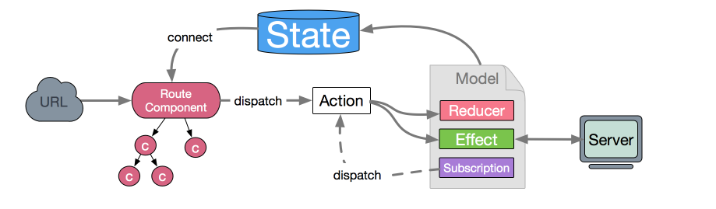
4、dva概念
进一步了解dva
1、数据流向
数据的改变发生通常是通过用户交互行为或者浏览器行为（如路由跳转等）触发的，当此类行为会改变数据的时候可以通过 dispatch
发起一个 action，如果是同步行为会直接通过 Reducers 改变 State ，如果是异步行为（副作用）会先触发 Effects
Notes:
内容页

Slide 11
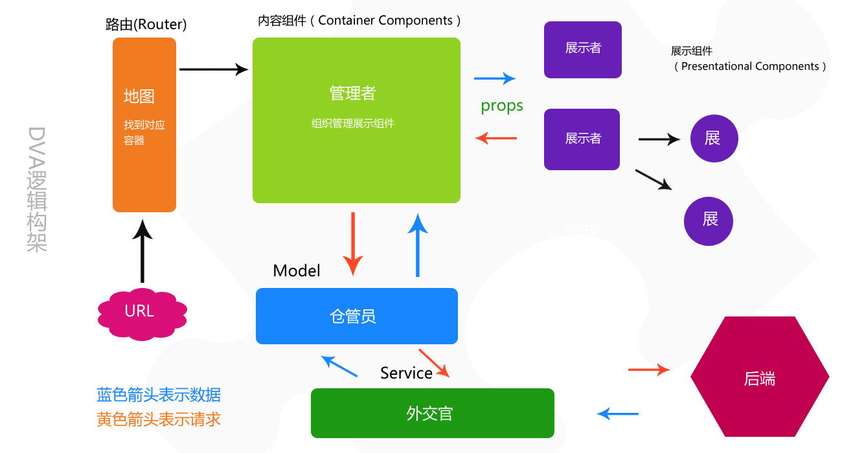
4、dva概念
Notes:
内容页

Slide 12
4、dva概念
进一步了解dva
1、namespace
model 的命名空间，同时也是他在全局 state 上的属性，只能用字符串，不支持通过 . 的方式创建多层命名空间。
2、State（Models）
State 表示 Model 的状态数据，通常表现为一个 javascript 对象（当然它可以是任何值）；操作的时候每次都要当作不可变数据
（immutable data）来对待，保证每次都是全新对象，没有引用关系，这样才能保证 State 的独立性，便于测试和追踪变化。
3、Action（Models）
Action 是一个普通 javascript 对象，它是改变 State 的唯一途径。无论是从 UI 事件、网络回调，还是 WebSocket 等数据源所获得的数据，
最终都会通过 dispatch 函数调用一个 action，从而改变对应的数据。action 必须带有 type 属性指明具体的行为，其它字段可以自定义，
如果要发起一个 action 需要使用 dispatch 函数；需要注意的是 dispatch 是在组件 connect Models以后，通过 props 传入的。
4、dispatch 函数（Models）
dispatching function 是一个用于触发 action 的函数，action 是改变 State 的唯一途径，但是它只描述了一个行为，而 dipatch 可以看作 是触发这个行为的方式，而 Reducer 则是描述如何改变数据的。
在 dva 中，connect Model 的组件通过 props 可以访问到 dispatch，可以调用 Model 中的 Reducer 或者 Effects.
Notes:
内容页

Slide 13
4、dva概念
进一步了解dva
5、Reducer（Models）
Reducer（也称为 reducing function）函数接受两个参数：之前已经累积运算的结果和当前要被累积的值，返回的是一个新的累积结果。
该函数把一个集合归并成一个单值。
6、Effect（Models）
Effect 被称为副作用，在我们的应用中，最常见的就是异步操作。它来自于函数编程的概念，之所以叫副作用是因为它使得我们的函数变
得不纯，同样的输入不一定获得同样的输出。
7、Subscription（Models）
Subscriptions 是一种从 源 获取数据的方法，它来自于 elm。
Subscription 语义是订阅，用于订阅一个数据源，然后根据条件 dispatch 需要的 action。数据源可以是当前的时间、服务器的
websocket 连接、keyboard 输入、geolocation 变化、history 路由变化等等。
Notes:
内容页

Slide 14
4、dva概念
进一步了解dva
8、Router
这里的路由通常指的是前端路由，由于我们的应用现在通常是单页应用，所以需要前端代码来控制路由逻辑，通过浏览器提供的
History API 可以监听浏览器url的变化，从而控制路由相关操作。
Notes:
内容页

Slide 15
5、dva的api
敞开心扉，连接你我
Notes:
章节起始页

Slide 16
5、dva的api
进一步了解dva
1、输出文件
dva/fetch
dva/dynamic
dva
da
dva/saga
dva/router
Notes:
内容页

Slide 17
5、dva的api
进一步了解dva
2、api
1、app = dva(opts)：
创建应用，返回 dva 实例。(注：dva 支持多实例)
opts 包含：
history：指定给路由用的 history，默认是 hashHistory
initialState：指定初始数据，优先级高于 model 中的 state，默认是 {}
2、app.use(hooks)
配置 hooks 或者注册插件。（插件最终返回的是 hooks ）
1）onError((err, dispatch) => {})
effect 执行错误或 subscription 通过 done 主动抛错时触发，可用于管理全局出错状态。
dva/router
Notes:
内容页

Slide 18
5、dva的api
2）onAction(fn | fn[])
在 action 被 dispatch 时触发，用于注册 redux 中间件。支持函数或函数数组格式。
3）onStateChange(fn)
state 改变时触发，可用于同步 state 到 localStorage，服务器端等。
4）onReducer(fn)
封装 reducer 执行。比如借助 redux-undo 实现 redo/undo ：
5）onEffect(fn)
封装 effect 执行。比如 dva-loading 基于此实现了自动处理 loading 状态。
6）onHmr(fn)
热替换相关，目前用于 babel-plugin-dva-hmr 。
7）extraReducers
指定额外的 reducer，比如 redux-form 需要指定额外的 form reducer：
8）extraEnhancers
指定额外的 StoreEnhancer ，比如结合 redux-persist 的使用：
dva/router
Notes:
内容页

Slide 19
5、dva的api
3、app.model(model)
注册 model，详见 #Model 部分。
4、app.unmodel(namespace)
取消 model 注册，清理 reducers, effects 和 subscriptions。subscription 如果没有返回 unlisten
函数，使用 app.unmodel 会给予警告。
5、app.router(({ history, app }) => RouterConfig)
注册路由表。
6、app.start('#root');
启动应用。selector 可选，如果没有 selector 参数，会返回一个返回 JSX 元素的函数。
那么什么时候不加 selector？常见场景有测试、node 端、react-native 和 i18n 国际化支持。
dva/router
Notes:
内容页

Slide 20
5、dva的api
3、Model
1）namespace
model 的命名空间，同时也是他在全局 state 上的属性，只能用字符串，不支持通过 . 的方式创建多
层命名空间。
2）state
初始值，优先级低于传给 dva() 的 opts.initialState。
3）reducers
以 key/value 格式定义 reducer。用于处理同步操作，唯一可以修改 state 的地方。由 action 触发。
格式为 (state, action) => newState 或 [(state, action) => newState, enhancer]。
4）effects
以 key/value 格式定义 effect。用于处理异步操作和业务逻辑，不直接修改 state。由 action 触发，
可以触发 action，可以和服务器交互，可以获取全局 state 的数据等等。
格式为 *(action, effects) => void 或 [*(action, effects) => void, { type }]。
dva/router
Notes:
内容页

Slide 21
5、dva的api
5）subscriptions
以 key/value 格式定义 subscription。subscription 是订阅，用于订阅一个数据源，然后根据需要 dispatch
相应的 action。在 app.start() 时被执行，数据源可以是当前的时间、服务器的 websocket 连接、keyboard
输入、geolocation 变化、history 路由变化等等。
Notes:
内容页

Slide 22
6、dva快速上手
让你快速成为一个武林高手
Notes:
章节起始页

Slide 23

6、dva快速上手
es6、 react、router、less、^{antd、}ui...
辣么多的知识点，好怕怕！
如何快速上手，怎么破？
Notes:
内容页

Slide 24
6、dva快速上手
学习掌握dva不用害怕
我们战略藐视，战术重视！
也不用一股脑“塞进”全部知识点
我们“知所用，学所学”
重点快速突破上手才是王道！！！
Notes:
内容页

Slide 25
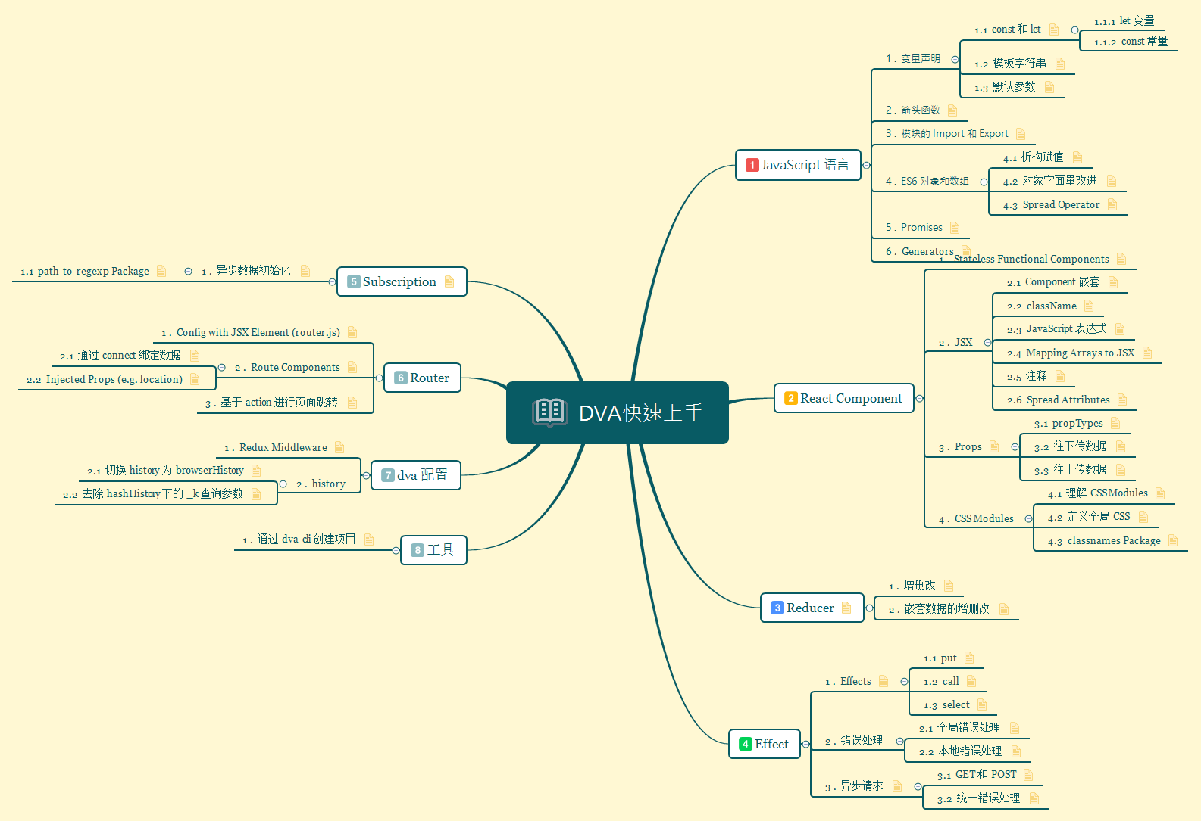
6、dva快速上手
宝典的正确打开方式：移步到“大礼包”文件夹，用xmind软件打开！
http://www.xmindchina.net/xiazai.html
Notes:
内容页

Slide 26
7、基本UI原则
让你的产品再帅气点
Notes:
章节起始页

Slide 27


7、UI基本原则
作为前端，
我究竟要不要掌握基本的UI设计原则
及产品的用户体验？
You Need
You Need
Notes:
内容页

Slide 28

7、UI基本原则
because
对于后台管理界面，UI不可能每个页面都去做
设计，大多数情况下，需要我们前端自己去
掌握界面的视觉。
从产品的原型，ui的设计图最终到前端界面。
我们是界面的终结者
用户体验的好坏，是产品成功的关键，我们多辛苦1分钟，用户节省千万个1分钟。
Notes:
内容页

Slide 29
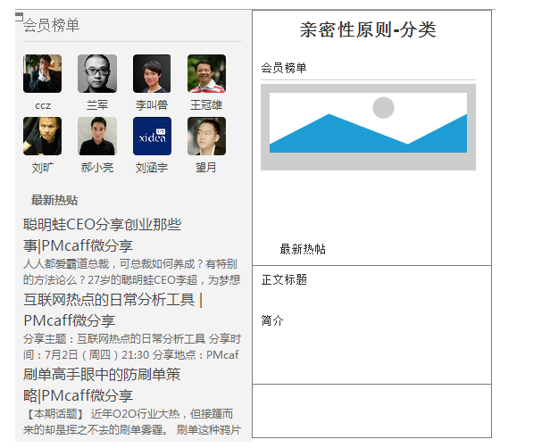
7、UI基本原则
NO1.亲密性原则，对内容进行分类
从肉眼可以很直观的看出展示的内容主要由
项目类别和内容类别构成：【最新热帖】和
【正文标题、简介】是不一样的类别。
Notes:
内容页

Slide 30
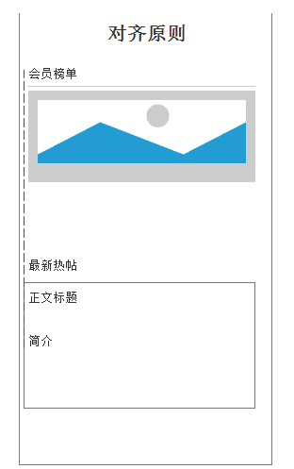
7、UI基本原则
NO2.对齐原则
使用一条不存在的虚线左对齐，以保证整个页面的整齐。
Notes:
内容页

Slide 31
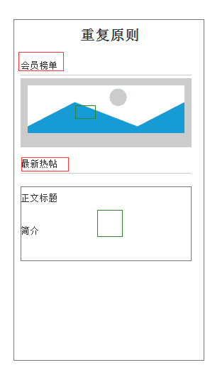
7、UI基本原则
NO3.重复原则
在这里，我对项目标题、标题设计、卡片化的设计进行了重复。
Notes:
内容页

Slide 32
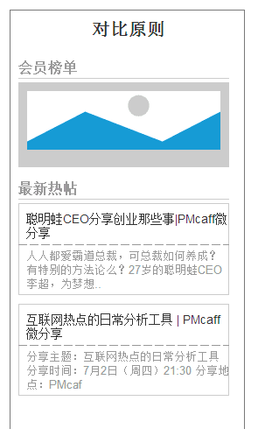
7、UI基本原则
NO4.对比原则
在字体上：【最新热帖】【文章标题】【文章简介】，字体的
颜色和大小都不一样，形成对比。
Notes:
内容页

Slide 33
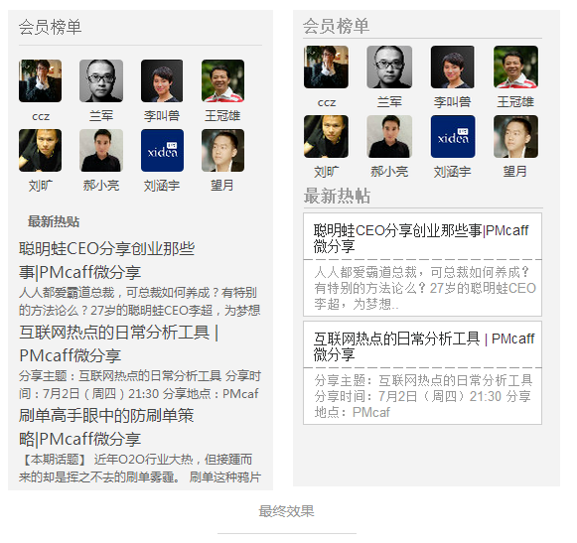
7、UI基本原则
基本原则实战（对视觉效果进行润色）
只是简单的根据四个原则对原有页面进行了改善，
就能够看到明显不同的效果。卡片化的效果，让
用户的视觉更集中，也能够很清晰的传达要表达
的内容、经过这样的修改，整个页面的变得更简
洁有层次，可读性大大增强。。
Notes:
内容页

Slide 34
8、dva如何去用
真枪实弹
Notes:
章节起始页

Slide 35
8、dva如何应用
以antd-admin为框架，以物品模块为参考，现场带领写一个简单的菜品的增删改查
1、需求：
参考good列表，实现一个菜品增加的菜品的增、删、改、查
2、字段：
编码（code）、缩写（abridge）、名称（name）、价格（price）、单位（unit）五个字段
id: '02029929',
code: '001',
name: '西红柿鸡蛋',
abridge: 'xhsjd',
price: '8.00',
unit: '份',
3、接口：
mock接口数据已经配置完毕，具体写法可以参考物资的例子
Notes:
内容页

Slide 36
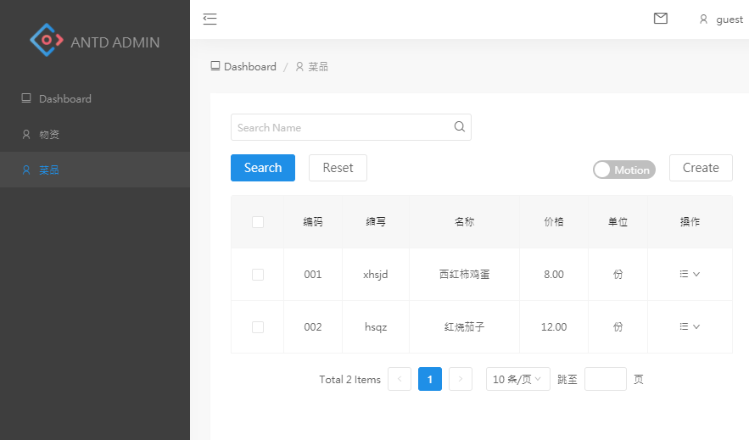
6、dva如何应用
list
Notes:
内容页

Slide 37
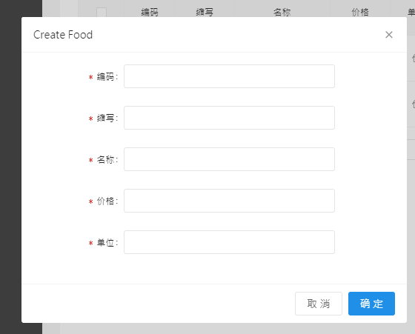
6、dva如何应用
add
Notes:
内容页

Slide 38
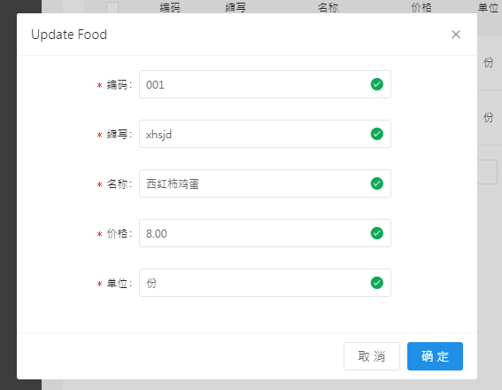
6、dva如何应用
edit
Notes:
内容页

Slide 39

谢谢！
联系我们：4008-100-167

